Slide 1

Web-приложение для планирования дел
“Simple One”
Выполнили: А.А. Переславцева
В.И. Капусткин
Д.А. Теремкова
Руководитель: В.С. Тарасов

Slide 2
Распределение задач
Переславцева Анастасия
Создание GitHub repository
Создание доски на Miro
Составление документа ТЗ
Составление функциональной схемы
Создание БД
Разработка back-end
Создание воронок конверсии
Тестирование
Swagger
Выкладывание на сервер
Капусткин Валерий
Проведение анкетирования
Создание прототипа приложения
Составление диаграммы последовательности, состояний, взаимодействия, прецедентов, развертывания, активности
Создание доски в Task-менеджере Trello
Составление документа курсового проекта
Анализ предметной области
Заключение
Теремкова Дарья
Составление документа ТЗ
Составление диаграммы классов
Составление диаграммы объектов
Разработка front-end
Описание воронок конверсии
Анализ существующих решений
Составление отчетного документа по распределению задач
Дополнение анализа предметной области
Описание реализации
Список используемых материалов

Slide 3




Актуальность задачи
отличная замена бумажным аналогам
позволит пользователю сократить время, затрачиваемое на планирование дел
хорошая помощь в работе\учебе на дому
Notes:
аналоги - лист бумаги, специальные блокноты и тд

Slide 4

Постановка задачи
Цели создания:
С точки зрения создателей Системы
Создать электронную Систему планирования дел
Создать онлайн-хранилище списков дел
С точки зрения клиента:
Помочь навести порядок в распределении дел пользователя
Уменьшить время на планирование дня
Помочь с ведением списка дел
Предоставить возможность планирования с помощью календаря

Slide 5
Постановка задачи
Функциональные возможности:
Зарегистрироваться, авторизоваться
Редактировать данные профиля
Добавлять/изменять/удалять списки(категории) дел
Добавлять/изменять/удалять дела
Добавлять/удалять события в календаре
Отмечать выполненные дела
Просматривать все дела
Просматривать дела в рамках конкретного дня/категории
Просматривать события с помощью календаря

Slide 6
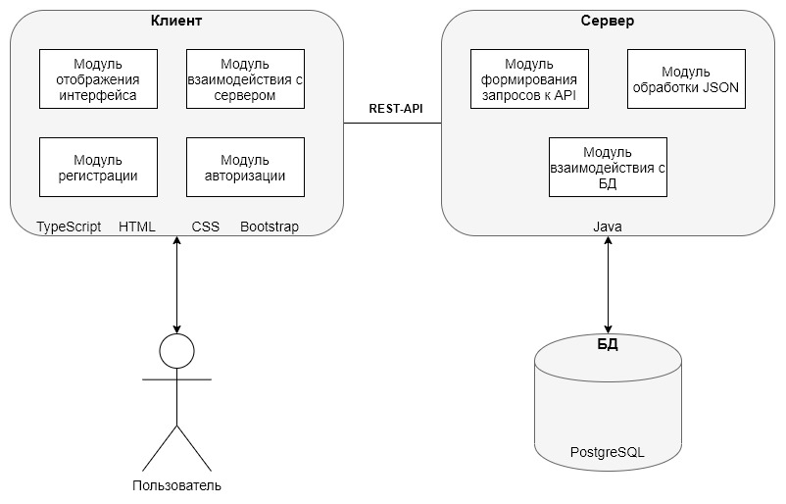
Модульная схема

Slide 7
Анализ предметной области
Средства реализации:
язык back-end - Java
язык front-end - TypeScript
СУБД - PostgreSQL
Технологии:
Spring MVC(Spring Framework с Spring Boot)
AngularTS

Slide 8
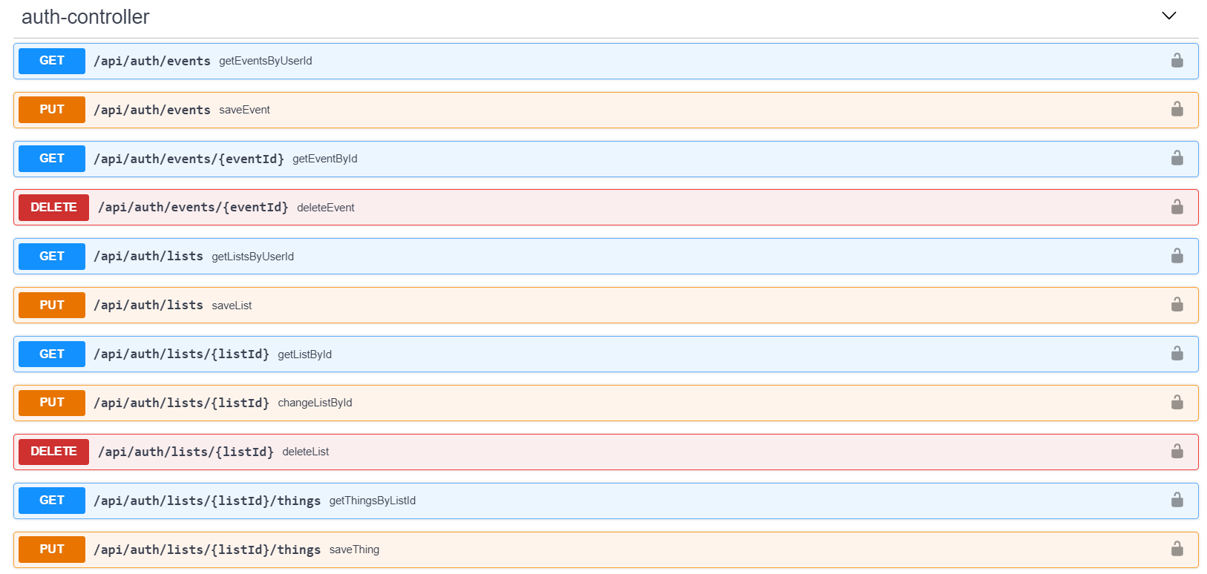
Анализ предметной области

Slide 9
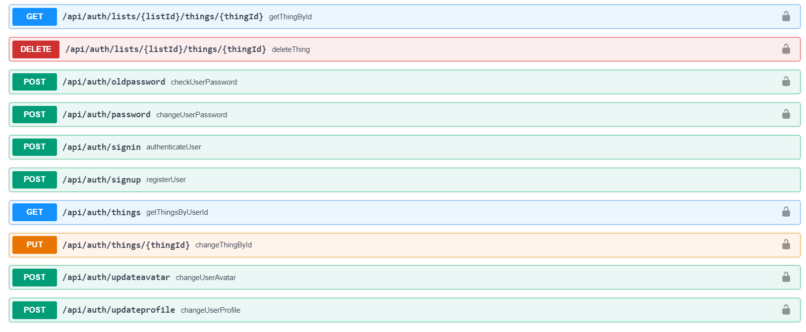
Анализ предметной области

Slide 10
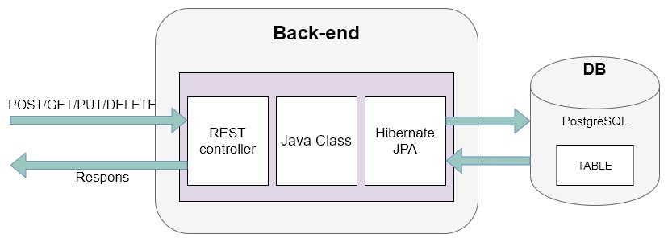
Анализ предметной области

Slide 11

План тестирования
Основные задачи:
Определение формата
тестирования.
Составление тест-кейсов.
Выполнение тестирования.
Оценка результата.

Slide 12
Проведенные тесты
Дымовое тестирование
UI тестирование
Angular тестирование
Usability тестирование

Slide 13
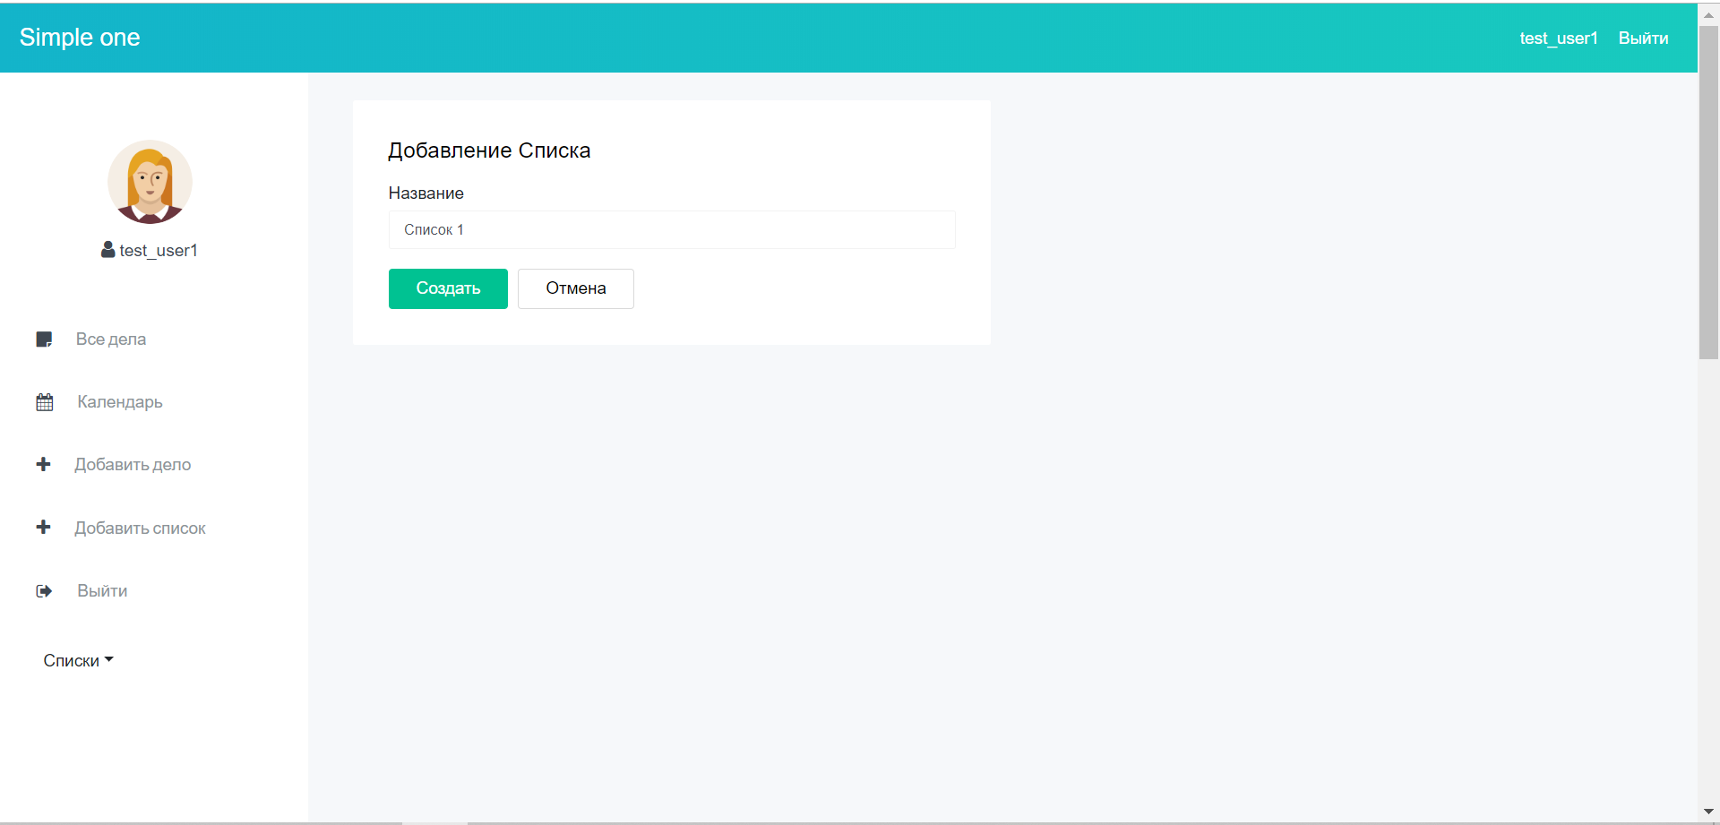
Реализация

Slide 14
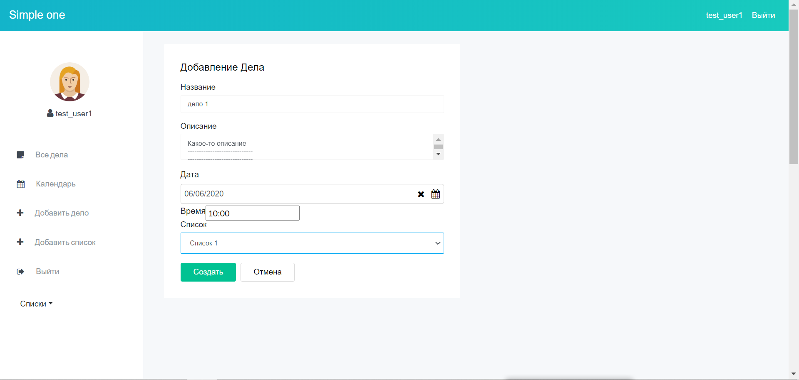
Реализация

Slide 15
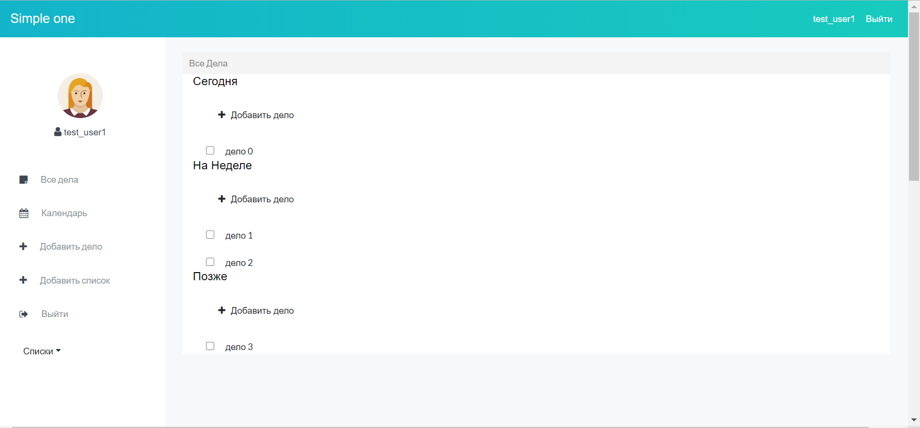
Реализация

Slide 16
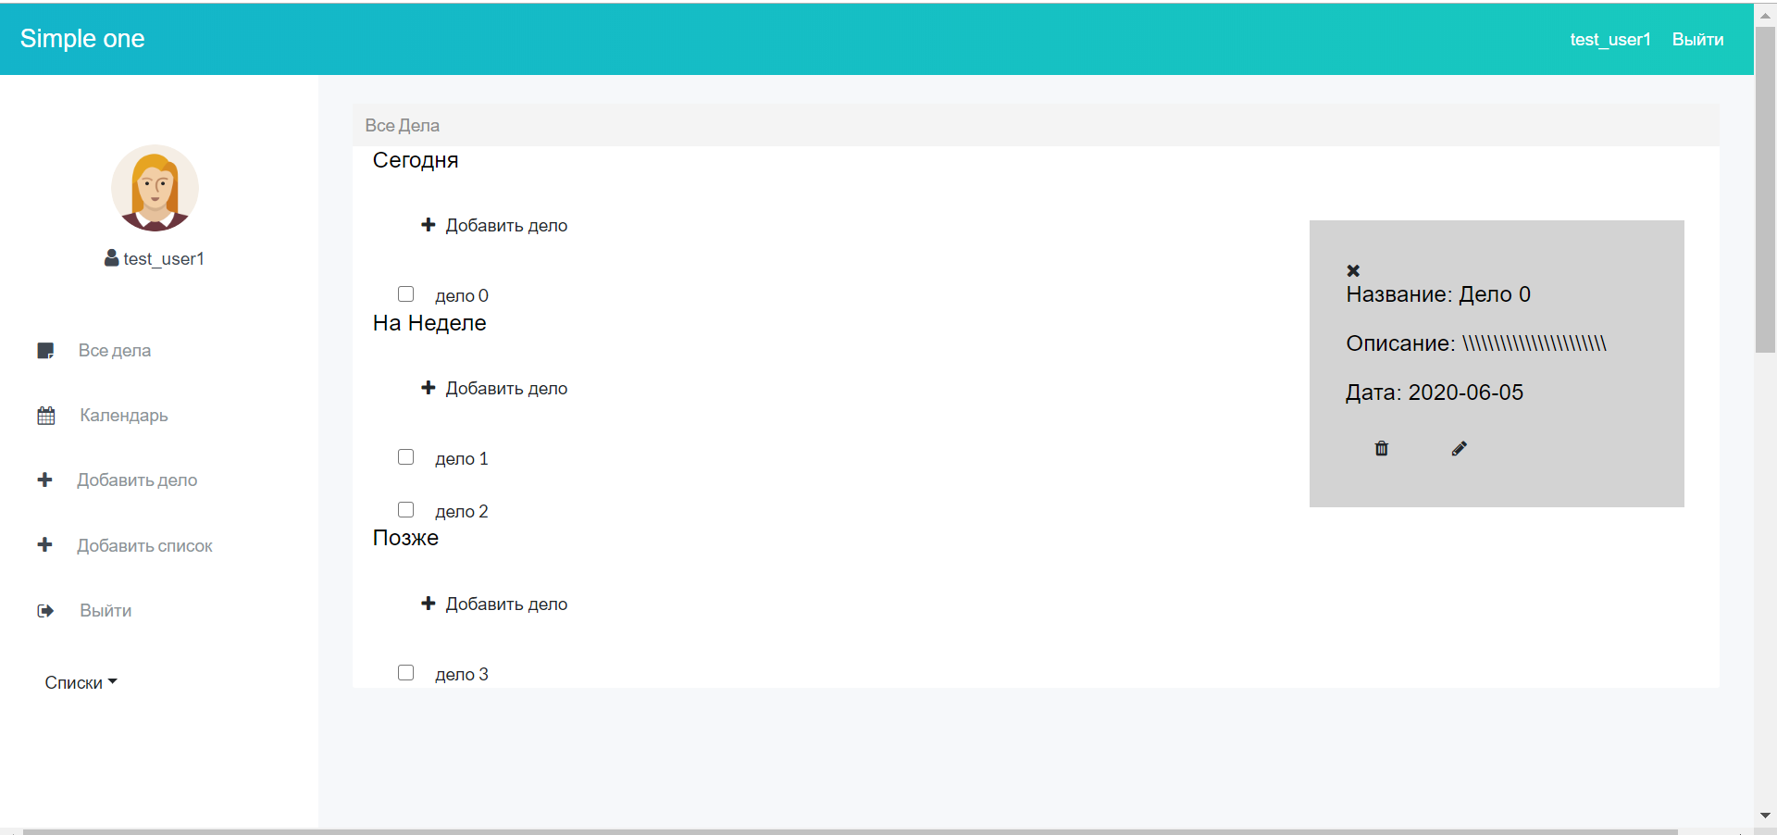
Реализация

Slide 17
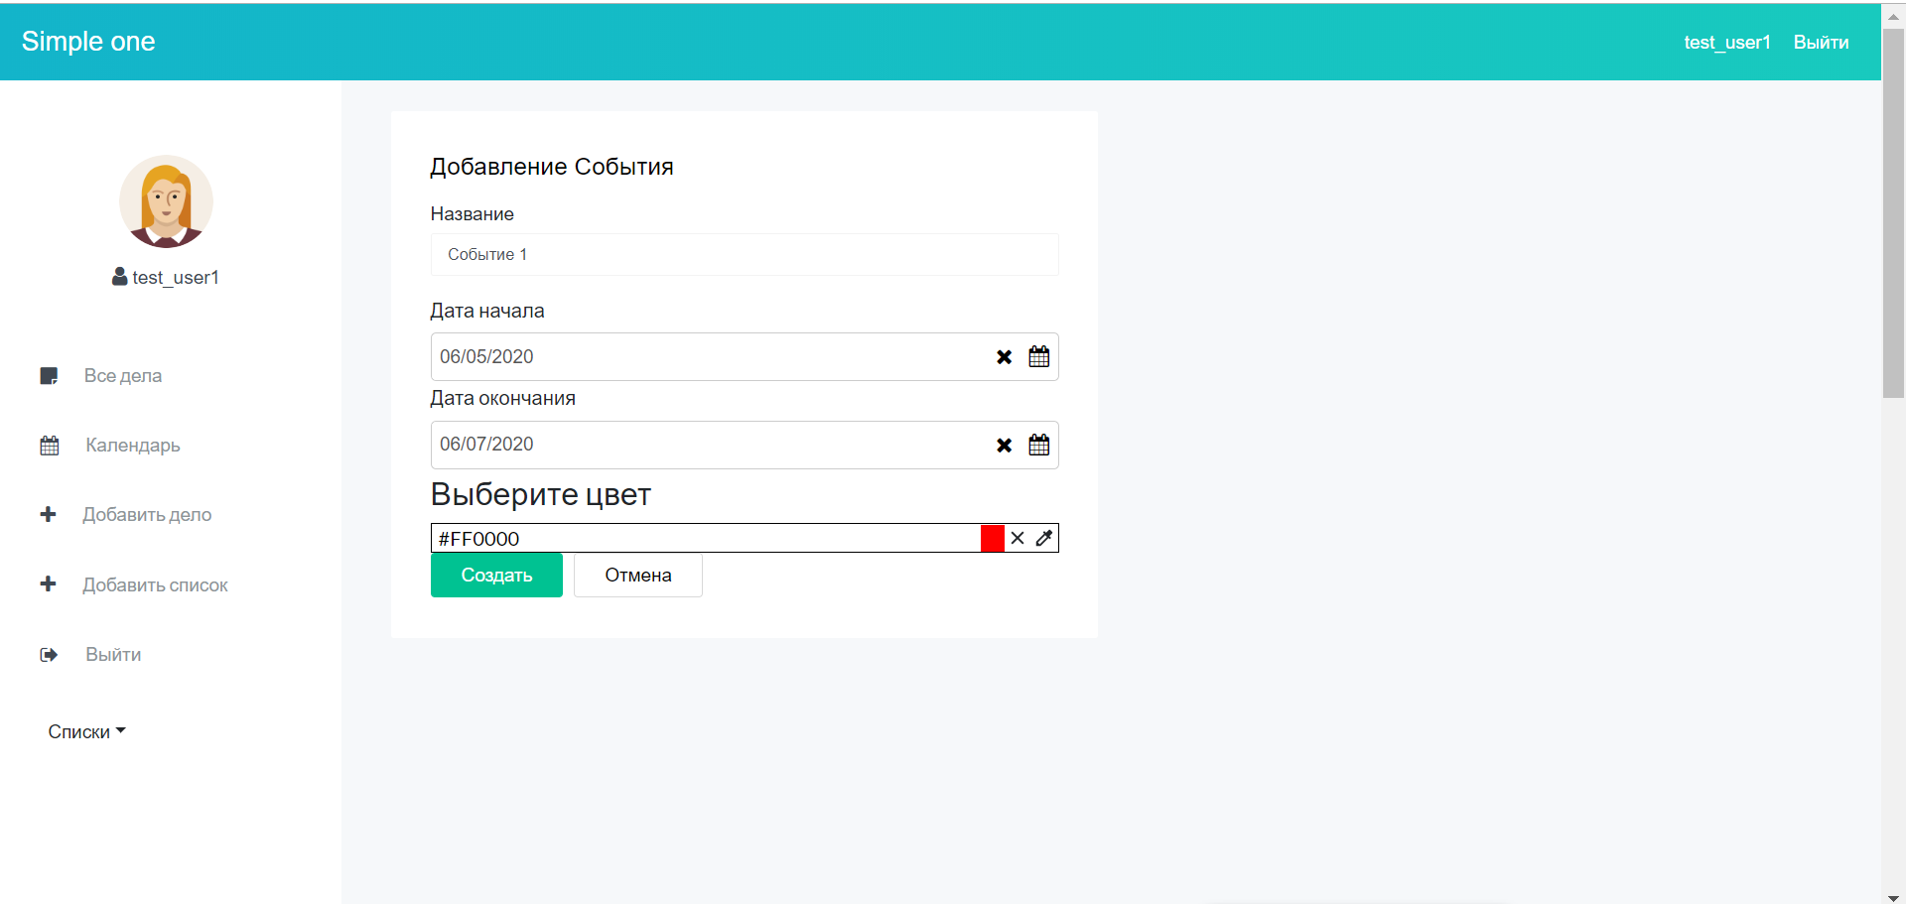
Реализация

Slide 18
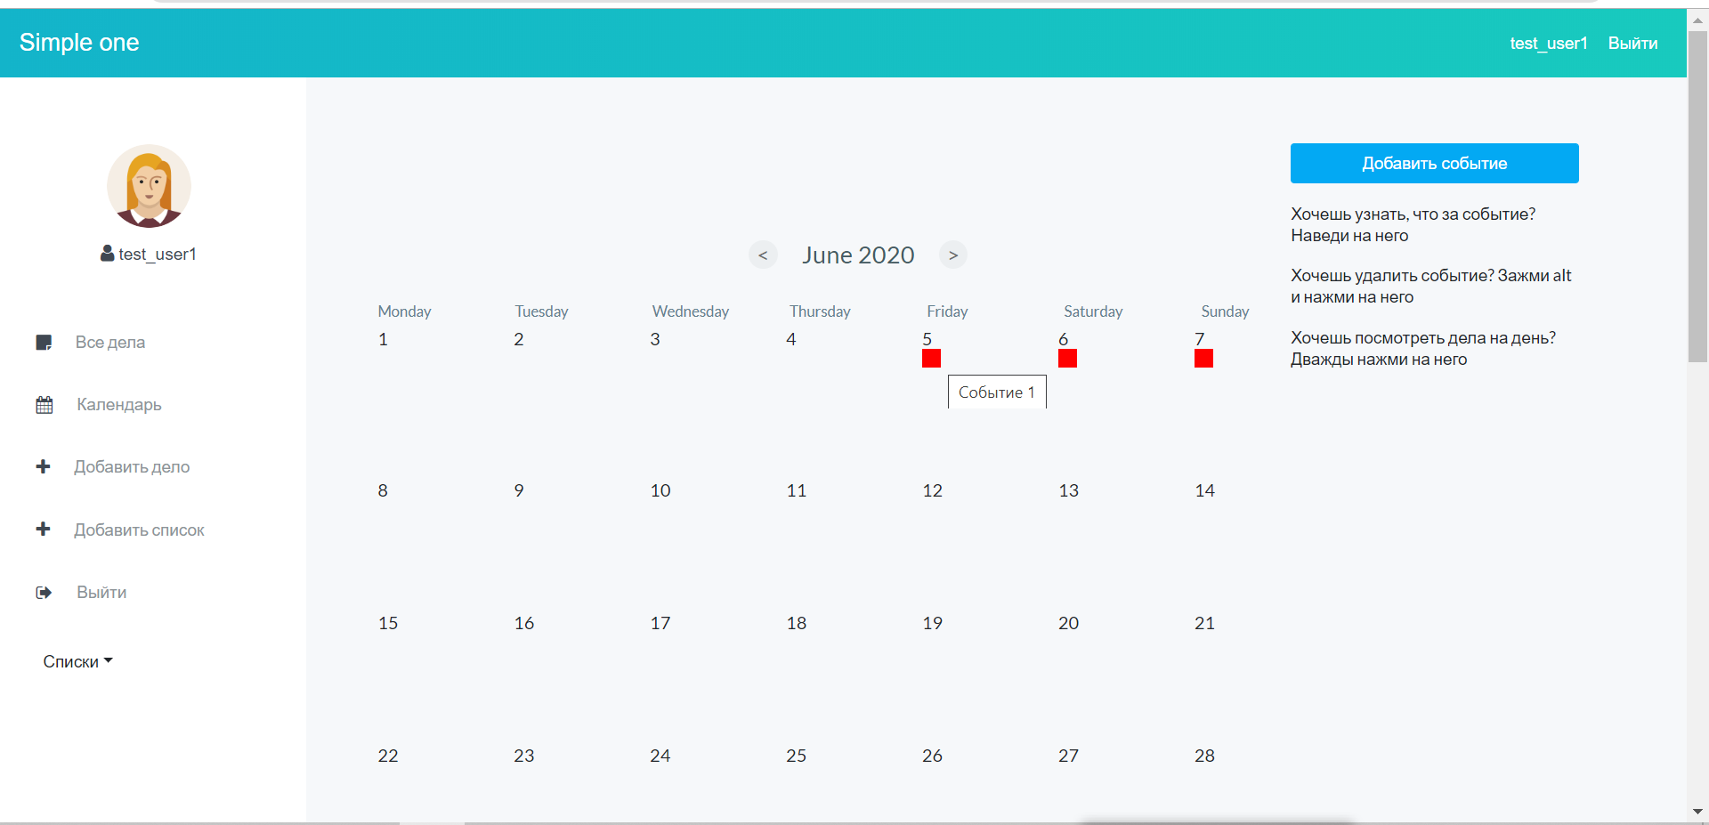
Реализация

Slide 19
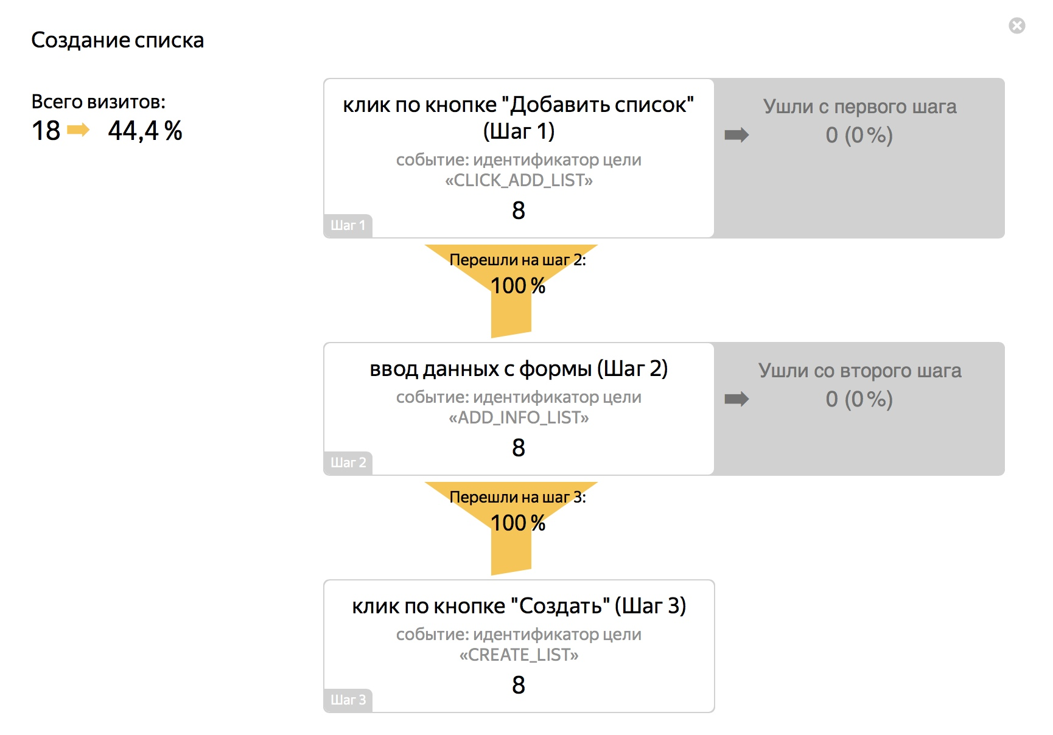
Реализация

Slide 20
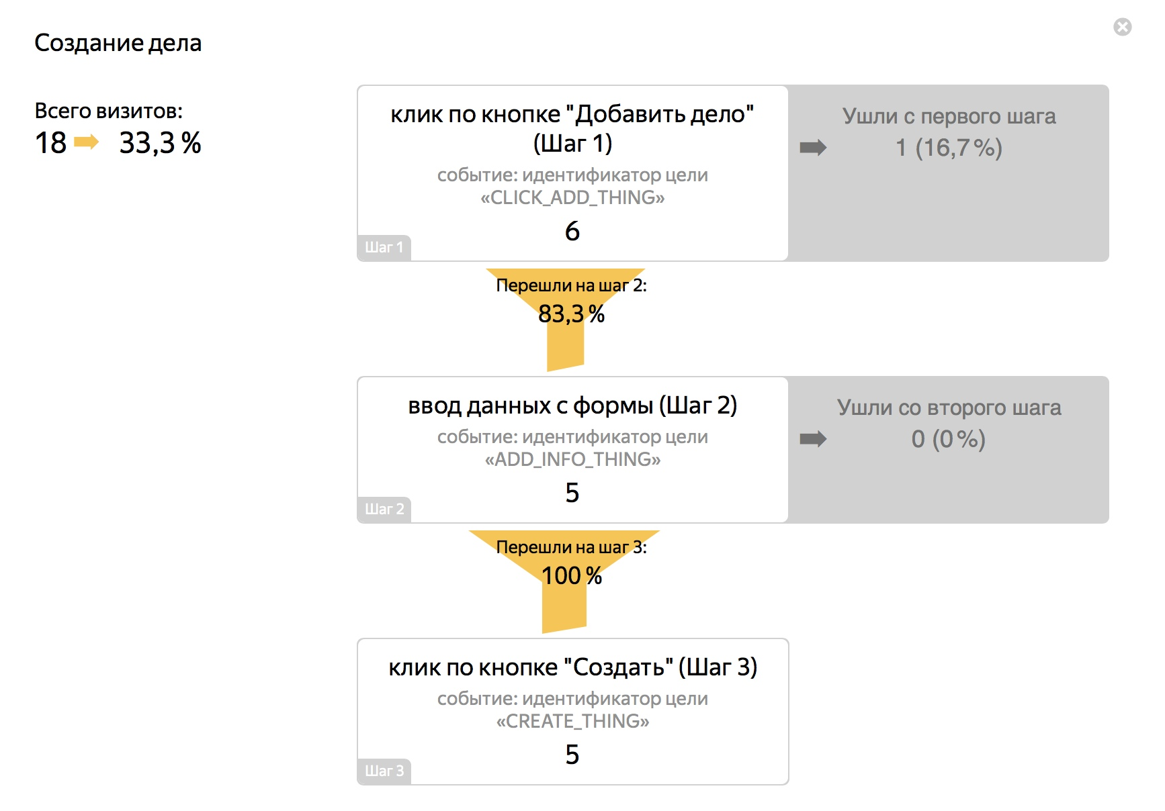
Реализация

Slide 21
Реализация

Slide 22
Заключение
Проведен анализ рынка с целью выявления достоинств и недостатков схожих по функционалу систем;
Спроектировано приложение с учетом информации, полученной ранее в ходе анализа;
Разработаны Front-end, Back-end и база данных;
Описан процесс разработки и результат.
В результате работы было реализовано web-приложение Simple one, обладающее основным функционалом органайзеров и отвечающее всем заявленным требованиям.

Slide 23
Web-приложение для планирования дел
“Simple One”
Выполнили: А.А. Переславцева
В.И. Капусткин
Д.А. Теремкова
Руководитель: В.С. Тарасов

